Slide 1
iCenter 未来发展建议书
— 新生产范式的到来，引发了教学方式转变的必要性 —

Slide 2
背景
痛点

Slide 3
传统学习的有效性?
传统学校的满堂灌教学方式不但无法满足学生的学习需求，反而会让循规蹈矩配合现 有教学方式的传统意义的好学生，失去在网络化社会所提供的宽口径、深内容的知识体系下 灵活搭配专业知识的生存本能。 并对现有的网络教学模式的弊端进行了一些分析-----网络化学习尚未完全取代实体学校的功能。即使是世界级名师的网络课堂，完 成课程的人数比例仍在百分之二十以下 。其主要的原因是开放式的网络学堂没有给网络学 生提供强制的行为约束力，也没有给网络学生提供同学之间的人际关系网络，更没有给大多 数的网络学生提供顶尖实体校园所特有的浓厚的学习氛围。换言之，仅仅把教学内容放到网 络上，不能针对性地提高学生的学习专注性与生活纪律。一个理想的未来大学，不但需要向 学生传递知识内容，同时也必须要养成学生良好的学习态度与治学风格。鉴于此，网络化学习的规划，必需从信息交换网络(技术层面)，社交活动网络(社会层面)，学科交叉网络(知识 层面)，三网一体地建设起一个融合实体资源与网络化资源的学习活动协调平台，让师生得 以灵活地重构各类学习活动，利用各层面的网络，传播知识、孵化创新, 与周边的社会与产 业生态体系融合。

Slide 4
现在人习惯使用 互联网 手机 等其他渠道搜寻信息 知识和信息的获取打破原有知识和年龄的正分部状态 学生需要的教育资源已经不再是传统的授课方式和内容了
…… 所以才要来到iCenter，这里是一个打破传统观念的地方

Slide 5
现关于iCenter的现状：
清华在这方面是全国第一个踏出第一步，但是几乎没有学生了解和使用 这里已经沦落为学生们眼中的金工实习的场所 完全没有物尽所用

Slide 6
课程改革
根据开发与运维DevOps对iCenter的教学设计一套可规模化，可观测的，可自我迭代重组的教学方法论。（关于DevOps：所有在校的人员，作为内容开发（Dev）的挑战设计方，而课程开始后，所有人都成为了学习活动的任务执行方（Ops)，并且提供可规模化、可重组、可观测的信息工具，保证我们的学习经验，可以成为其他机构的参考。在这里我觉得可以在具体的产品落地的这一步实现为建立一个可以不断循环并自我完善的具有可持续性的学习的新范式。并且建设的所有内容与工具平台，应该是完全免费与可自由复制，这样可以最大程度地被各种学校与机构来复用；使用一个统一的内容数据库；一个格式统一的模版）

Slide 7
（系统思维 = 对权利和义务的敬畏）
打破学科界限：不应再进行传统的分科教育，而是进行跨专业协同作战；
入学导引：匡正基本对权力和义务的假设。知道自己面对问题的严重性，也要对已经获得的资源，对已经获得的机会抱有高度的责任感
战略制定要通过可观测的数据说话，不能拍脑门；更要知敬畏！
（计算思维 = 如何用现有资源做成一件事儿）
使用新一代的规模化工具，尤其是信息处理和搜索工具
透过iCenter的多元化基础建设，帮助更多的参与者能更加有效地融入这个科技泛滥的社会？
有自主探索一个问题的工作态度 ，先提出一个未知的问题，再通过探索未知的过程，决定哪些问题难。找到未知或找到探索未知的策略。
（设计思维 = 把决策过程代入使用者时空的心法）
不要假大空
各种科技的物品，技术是用来支撑未来发展的事儿的，不是用来当终极目标的结果。

Slide 8
具体实行方案
1.对原有体验课程的改革及相关通识类课程的开设：重新定位教学目的进行课程改革或新加相关通识课程：
1）改变现关于iCenter的使用率不高的现状，开设或改动原有体验类课程，更多的将目光转向向学生普及当今的制造技术的发展情况。（更多的了解什么样的技术或机器能做出什么样的东西，能做到什么程度，而不了解其具体的操作方式和运作原理本身）

Slide 9
2）尝试改变原有满堂灌的方式，尤其是将一些知识教授类的课程内容转移到数字出版流或者课下自行了解学习的方式（加以引导更大发挥图书馆及其资源库的作用）提高学生在网络化社会所提供的宽口径、深内容的知识体系下灵活搭配专业知识的生存本能。并且在网络化学习的部分施加强制的行为约束力。

Slide 10
2.学生先作为任务执行方(Ops)开始参与具体的课程项目*
由iCenter、老师、有经验的学长学姐（Dev）提供非常多的，具体项目的短项目。明确表明该项目所做的东西以及参加的学生所需具备的技能。对布置的课程作出限制：即不再是传统的教授知识。连老师都不知道那个项目是怎么完成的。而是老师和学生以团队的形式一起把那个产品从无到有做出来。学会如何用现有资源做成一件事儿。整个过程中Dev方根据任务合约执行学习任务，采集学习过程数据，共同规划并创作学习成果，在现场公开展示学习成果。

Slide 11
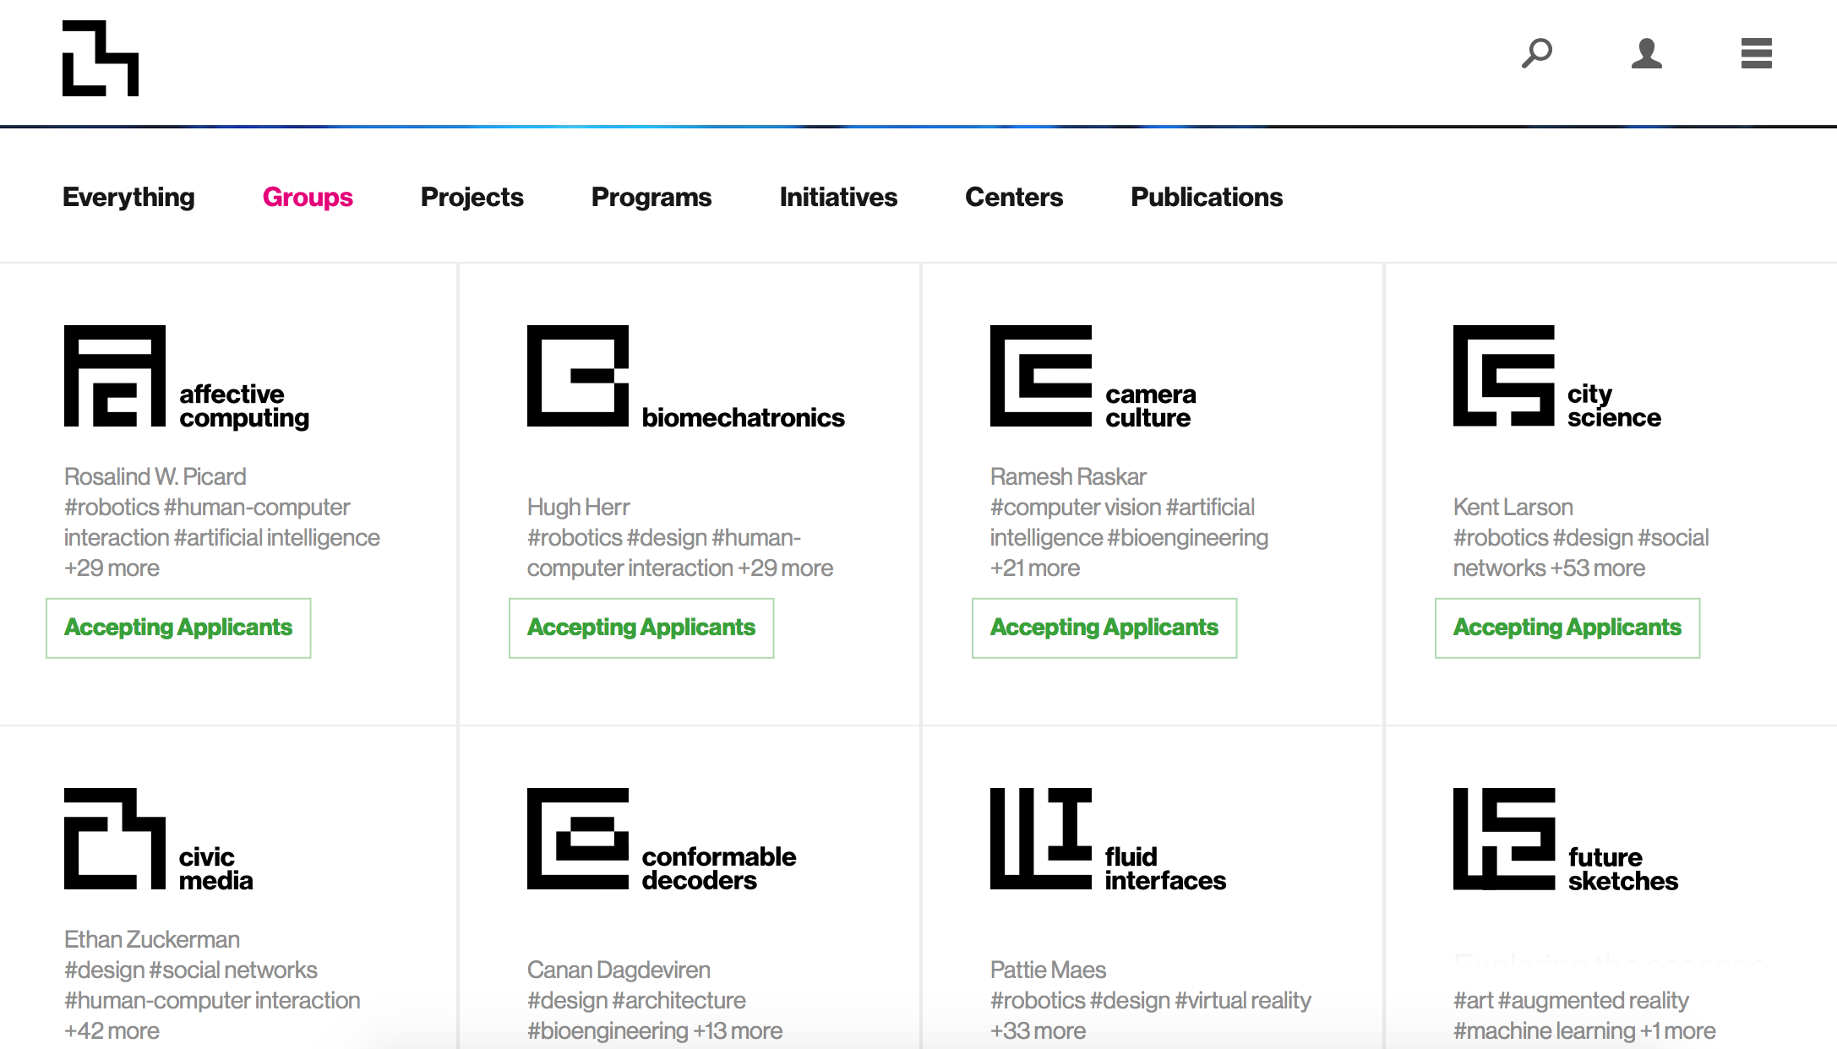
项目设置模式类似参考

Slide 12
3.从参与已有的项目形成经验（协同和自治的能力、较熟练运用iCenter的资源等），进一步能够自我成立项目，找到辅导老师和招募项目成员逐步完成项目（可尝试与SRT联动），成为Dev的一方。针对受众开发探索内容，设计可观测的学习活动，开发并组织任务检验合约，多层次地测试任务合约与运营方法。

Slide 13
4.延伸部分：建立一定的奖惩机制，提供学分、鼓励学生们将产品拿去参加创业竞赛等

Slide 14
宣传
1.成立一个高效的宣传团队
1）公众号的设立
2）宣传视频的制作
3）设计、招贴海报
4）与其他组织，比如院系辅导员、学生会、团委、科协加强联系

Slide 15
2.学校机构提供一些支持
使用信息门户：
iCenter在硬件方面也可以为学生们提供宝贵的资源
与软件资源对应，设置一个硬件资源选项
罗列iCenter可以提供的硬件和硬件的借用方式或者借用入口

Slide 16
3.动用校友资源
推动校友和在读学生在各个时空（网络，现实）进行互动，如加入校友企业参观，网络导师互联等活动

Slide 17
4.向全体学生发送邮件
通过全体邮件的发送，使得信息发送至每位学生

Slide 18
5.设置体验项目
使得学生们可以更容易了解iCenter的项目，得到更多的接触机会，使得项目更加平易近人

Slide 19
6.通过已有的项目课程宣传
如实验室科研探究、制造工程体验这样受众广的课程，可以在其中宣传新的项目

